Slide 1
2024-2025 科技與半導體供應鏈
市場狀況與法人級投資策略
聚焦 AI 基礎設施大躍進與供應鏈定價權

Slide 2
核心見解：AI 驅動的長期重估
典範轉移
選股策略
AI 基礎設施的快速擴張，正驅動半導體與資料中心供應鏈的長期重估。
2024-2025 年，聚焦具備「定價權」與「關鍵技術護城河」的領先企業。
目標：透過精準選股獲取超越市場的超額回報。

Slide 3

市場現況：AI 典範轉移
GB200 確立次代標準
NVIDIA GTC 2024 確立 GB200 NVL72 為次代標準。
算力暴增百倍，直接引爆硬體規格質變。
液冷散熱 與 高階先進封裝 需求噴發。

Slide 4
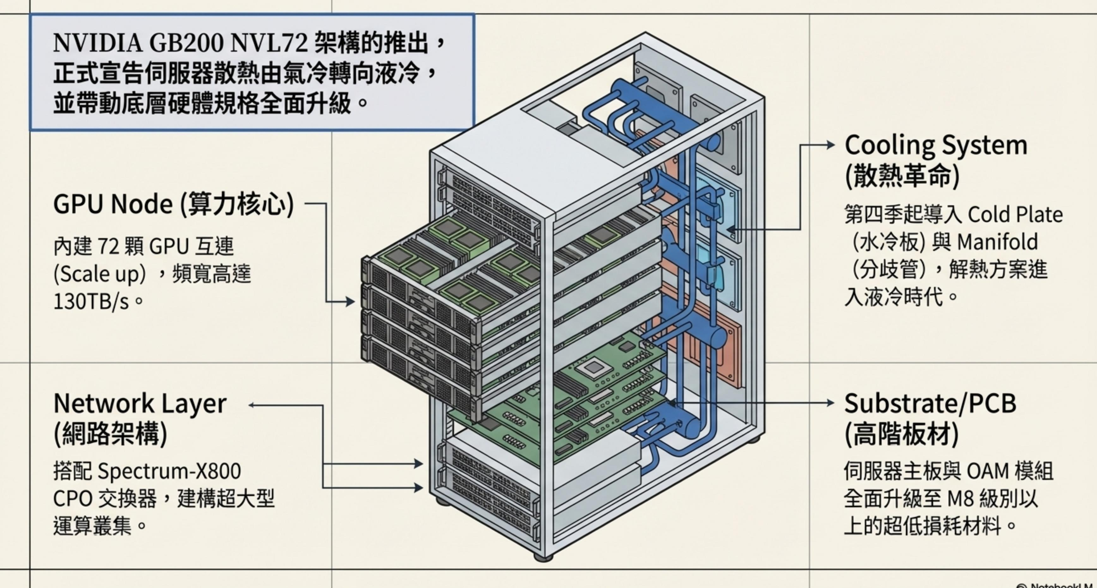
供應鏈現實：全面漲價與緊缺
產能排擠與上游減產發酵，迎來強勢賣方市場。
先進封裝瓶頸
CoWoS 供不應求，交期延長至 6 季。
記憶體緊缺
SLC/MLC NAND 減產 20-30%，報價墊高。
被動元件調漲
MLCC 調漲 20%，台廠迎來轉單。
功率半導體漲價
客戶重啟拉貨，結束一年半庫存調整。

Slide 5
三大核心投資主題
1
AI 基礎設施升級
聚焦受惠於 GB200 架構轉換的液冷散熱雙雄與高階 CCL 獨家供應商。
2
先進封裝超級循環
鎖定直接受惠台積電 CoWoS/SOIC 資本支出擴張的濕製程設備與檢測龍頭。
3
供需反轉與定價權
佈局因原廠減產或漲價，具備低價庫存優勢與轉單效應的零組件廠。

Slide 6
法人級選股標準
核心主題契合度
🔍
營收需高度暴露於液冷散熱、先進封裝或關鍵零組件漲價三大主軸。
2026 年獲利爆發力
📈
預估 EPS 具備高度成長斜率 (YoY > 30-40%) 的高能見度個股。
供應鏈實質受惠
🤝
獲大廠認證（如 NVL72 供應商）或接獲急單，排除純題材炒作。

Slide 7
Top 10 法人級核心選股
註：數據來源自供應鏈調查與法人預估，僅供參考。

Slide 8
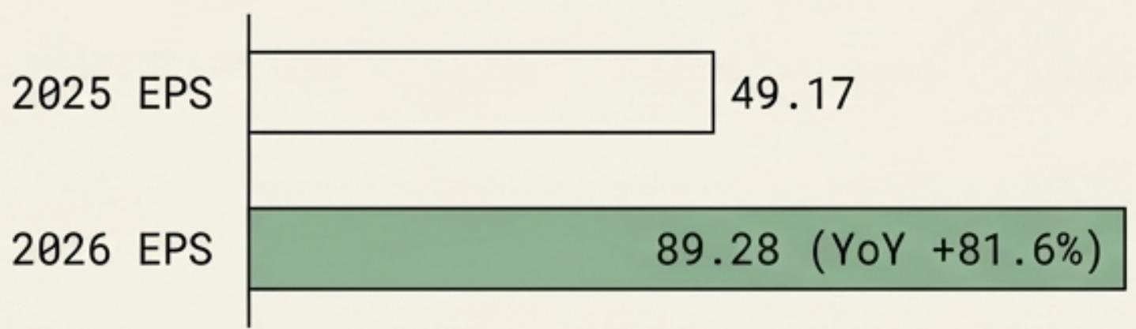
深入解析：液冷散熱
奇鋐 (3017) [產能領跑者]
NVL72 水冷板主力供應商，3DVC 出貨強勁，越南廠擴產應對極高市佔需求。
雙鴻 (3324) [技術先行者]
水冷板與分歧管切入美系雲端服務商，2026 預估 EPS 獲利爆發力達 84.7%。

Slide 9
深入解析：先進封裝
台積電產能擴張帶動本土設備商長線超級循環。
弘塑 (3131)
辛耘 (3583)
濕製程設備主力/獨家供應商，享最高毛利與寡占紅利。
濕製程設備市占擴大，訂單能見度已達 2025 年底。
2026 預估 EPS: 130.0~140.0
2026 預估 EPS: 40.0~55.0
中砂 (1560)
鑽石碟切入先進製程與 HBM 需求，高階產品佔比穩升。
2026 預估 EPS: 12.27

Slide 10
深入解析：高階 CCL/PCB
AI 伺服器升級推升板材規格，重塑材料商毛利結構。
臻鼎-KY
受惠 AI 伺服器主板、高階 HDI 及 ABF 載板放量。
2026 EPS: 10.31
台燿
M8 材料順利通過認證，800G 交換器板材持續放量。
2026 EPS: 21.33
台光電
NVIDIA LPU M9 規格 CCL 獨家供應商。
2026 EPS: 72.66

Slide 11
深入解析：供需反轉與定價權
記憶體反轉 (威剛)
被動元件與功率半導體
Kioxia/Micron 大幅減產 SLC/MLC NAND。
供給銳減 20-30%，引發客戶備貨潮。
低價庫存優勢將帶動毛利率大幅跳升。
村田 (Murata) 調漲 MLCC 報價 20%。
On Semi/Nexperia 調漲功率半導體報價。
台廠迎來轉單效應，結束產業寒冬。

Slide 12
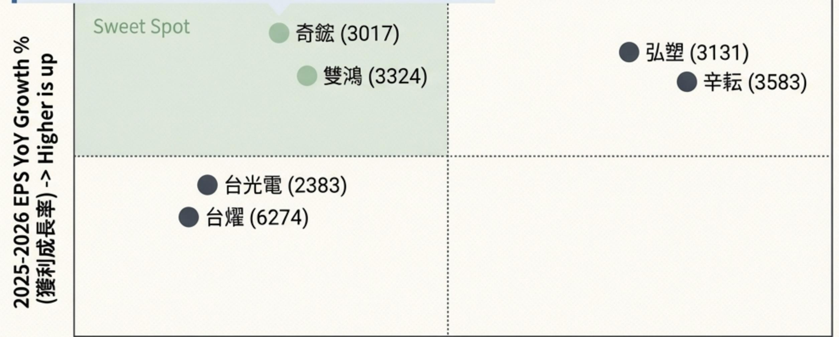
估值與成長性矩陣
精準定位尚未反映爆發力的「黃金象限」。
Sweet Spot (高成長，合理估值)
Premium Valuation (高成長，高估值)
Steady Growth (穩健成長，合理估值)

Slide 13
宏觀風險警示
能源與地緣政治
中東天然氣田遭襲，引發石化原料供給。考驗特用化學品廠向下游轉嫁成本的能力。
原物料價格暴漲
LME 銅價大漲逾 60%，侵蝕短期毛利。需觀察 CCL 與 PCB 廠能否順利調漲報價。

Slide 14
結語：掌握賣方市場贏家
以「高能見度」為防禦核心，搭配「漲價轉機」為攻擊衛星。
掌握底層硬體規格升級與產能瓶頸，是獲取超額報酬的唯一路徑。
2024-2025 AI 策略投資簡報

